Slide 1
  Física Computacional
  M. en C. Gustavo Contreras Mayén

Slide 2
  Seguimos con el tema de integración numérica.

Slide 3
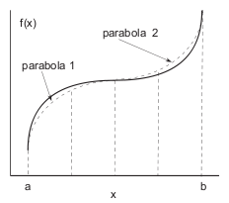
Regla de Simpson
  Para cada intervalo, la regla de Simpson aproxima el integrando f(x) mediante una parábola, en donde todos los intervalos están espaciados con el mismo ancho.

Slide 4
  El área bajo la parábola en cada intervalo es:

Slide 5
  Para relacionar los parámetros α, β y γ con la función, vamos a considerar el intervalo [-1, 1], por lo que:
Nótese que:

Slide 6
  De esta forma podemos expresar la integral como la suma de los valores en los tres puntos:
Debido a que los tres valores de la función son necesarios, podemos generalizar este resultado para nuestro problema, evaluando la intergral sobre dos intervalos adjuntos, por lo que podemos evaluar en dos puntos extremos y en el punto central.

Slide 8
  La regla de Simpson realiza la integración sobre pares de intervalos, por tanto se necestia que el número total de intervalos sea un número par, para ello, necesitamos que el número de puntos N sea impar.
  Para usar la regla de Simpson en todo el intervalo, lo que necesitamos es agregar pares de intervalos contando desde el primero y hasta el último de ellos:

Slide 9
En términos de nuestra regla de integración:

Slide 10
Cuadratura de Gauss
  Resulta útil expresar la fórmula base de integración:
De tal forma que se separe una función de “peso” W(x) del integrando, es decir:

Slide 11
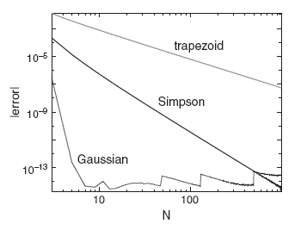
  En la cuadratura gaussiana para aproximarse a la integración, los N puntos y pesos se eligen de tal forma que el error de aproximación se anule (o casi se anule) mediante el ajuste con un polinomio de orden (2N −1).

Slide 12
  Para obtener esa optimización, los puntos xi deben de tener una distribución particular en el intervalo [a, b].
  En general, si g(x) es suave o puede suavizarse al multiplicarla con alguna función W(x).

Slide 13
Algunos tipos de integración gaussiana

Slide 14
Integración gaussiana con polinomios de Legendre
  Hagamos un breve repaso del curso de Funciones Especiales y Transformadas Integrales (F.E.T.I.) ahora conocido como Matemáticas Avanzadas de la Física.

Slide 15
Polinomios de Legendre
  Están definidos en [-1,1]
  Función peso: w(x) = 1
  Fórmula recursiva:

Slide 16
Propiedades:

Slide 17
Polinomios de Legendre

Slide 18
Gráfica de polinomios de Legendre

